Slide 1


Slide 2


Unidad de análisis colectiva Mortalidad por SIDA
Dimensión de Salud Sexual y Reproductiva
Componente VIH/SIDA
Secretaría de Salud Pública y Seguridad Social de Pereira

Slide 3

Orden del día
Comportamiento evento 850, III trimestre año 2021 (sem_39)
Análisis de matriz
Discusión y conclusiones
Compromisos

Slide 4

Comportamiento evento 850
III trim 2021

Slide 5


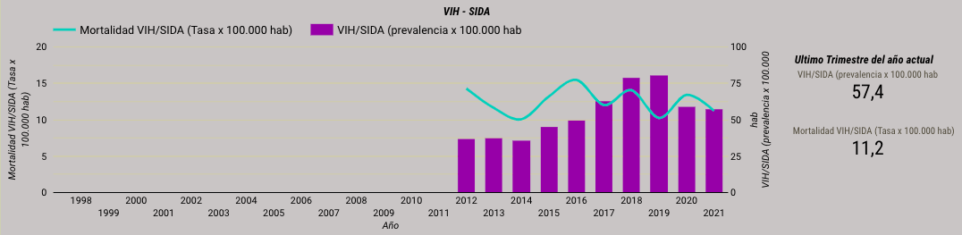
Tasa de notificación y Mortalidad por SIDA
Pereira 2012 - III trimestre 2021
Fuente: Tablero indicadores epidemiológicos Pereira, Secretaría de Salud Pública y Seguridad Social de Pereira, semana epidemiológica 39 de 2021

Slide 6
Tasa de notificación por EAPB
Fuente: Semana epidemiológica 39 de 2021

Slide 7
Mortalidad por SIDA por EAPB
Fuente: RUAF septiembre de 2021

Slide 8
Análisis de matriz

Slide 9
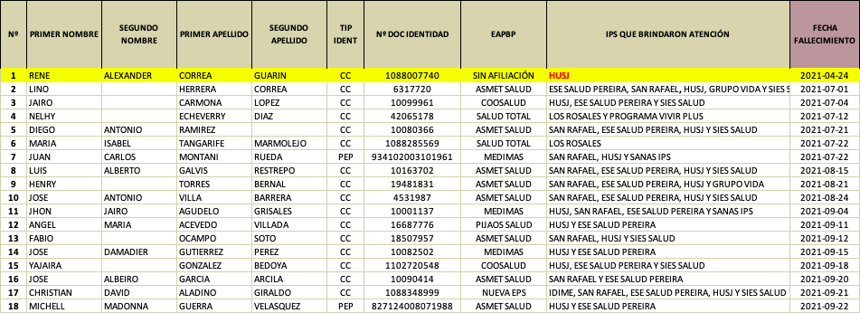
Distribución de casos
Fuente: Semana epidemiológica 39 de 2021 y RUAF septiembre de 2021

Slide 10

Distribución de casos
16
casos reportados
Hombres:
81 %
(13 casos)
Mujeres:
19 %
(3 casos)
Extranjeros:
12,5 %
(2 casos)
Fuente: Análisis de matriz (historia clínica usuarios fallecidos)

Slide 11
Afiliación al SGSSS
Contributivo:
19 %
(3 personas)
Subsidiado:
81 %
(13 personas)
50%
19%
13%
Fuente: Análisis de matriz (historia clínica usuarios fallecidos)

Slide 12
Grupo etario
Fuente: Análisis de matriz (historia clínica usuarios fallecidos)

Slide 13
Escolaridad y ocupación
Nula escolaridad
12 %
(2 personas)
Primaria
25 %
(4 personas)
Secundaria
12 %
(2 personas)
Técnico
13 %
(2 personas)
Sin información
38 %
(6 personas)
Fuente: Análisis de matriz (historia clínica usuarios fallecidos)

Slide 14
Etnia y área de residencia
Residencia urbana
94 %
(15 personas)
Residencia rural
6 %
(1 persona)
Fuente: Análisis de matriz (historia clínica usuarios fallecidos)

Slide 15
Datos relacionados con la vulnerabilidad
64%
Fuente: Análisis de matriz (historia clínica usuarios fallecidos)

Slide 16
Notificación Sivigila
Definición de caso:
Con base al protocolo de vigilancia en salud pública VIH/SIDA, todo caso que se diagnostique por primera vez, ya sea en estadio clínico de VIH/SIDA o fallecido, debe reportarse al Sivigila; no deben reportarse los casos cuando exista cambio de estadio clínico.
Fuente: Análisis de matriz (historia clínica usuarios fallecidos) y Sivigila

Slide 17
Mecanismo de transmisión y población clave
Bisexual
6 %
(1 persona)
Habitante de calle
19 %
(3 personas)
HSH
19 %
(3 personas)
Ninguno
50 %
(8 personas)
PPL
6 %
(1 personas)
Sexual
Sin información
44 %
56 %
9 casos
7
Hetero 6 - Homosex 3 - Bisexual 1
Fuente: Análisis de matriz (historia clínica usuarios fallecidos)

Slide 18
Diagnóstico
6%
13%
19%
31%
Fuente: Análisis de matriz (historia clínica usuarios fallecidos)

Slide 19
Mortalidad según manejo del paciente
9
Usuarios con indicación de TARV
Adherente
25 %
(4 personas)
No adherente
25 %
(4 personas)
No aplica
50 %
(8 personas)
Fuente: Análisis de matriz (historia clínica usuarios fallecidos)

Slide 20
Mortalidad según manejo del paciente
Ingreso atención integral
56 %
(9 personas)
No atención integral
44 %
(7 personas)
45%
22%
22%
11%
Fuente: Análisis de matriz (historia clínica usuarios fallecidos)

Slide 21
Control virológico
Fuente: Análisis de matriz (historia clínica usuarios fallecidos)

Slide 22
Control inmunológico
Fuente: Análisis de matriz (historia clínica usuarios fallecidos)

Slide 23
Enfermedad oportunista
Los siguientes usuarios estaban siendo estudiados para TB en el HUSJ, se desconoce el resultado:
ANGEL MARIA ACEVEDO VILLADA CC_16687776
MICHELL MADONNA GUERRA VELASQUEZ PEP_827124008071988
Fuente: Análisis de matriz (historia clínica usuarios fallecidos)

Slide 24
Discusión y conclusiones

Slide 25
Compromisos

Slide 26
Con base a lo encontrado mediante la revisión de historias clínicas y seguimiento a la calidad del dato notificado en el Sivigila y RUAF, es necesario realizar los siguientes ajustes en la notificación del caso:
SIVIGILA EVENTO 850
Clínica San Rafael: notificar al Sivigila evento 850 el usuario DIEGO ANTONIO RAMIREZ CC_10080366 quien fue diagnosticado en la institución con prueba rápida del 8-jun-2021.
ESE Salud Pereira: notificar al Sivigila evento 850 el usuario JOSE ANTONIO VILLA BARRERA CC_4531987 quien fue diagnosticado en la institución con quimioluminiscencia del 8-may-2021.

Slide 27
RUAF
Clínica San Rafael: realizar ajuste en la notificación del RAUF variable municipio de residencia a los siguientes usuarios, quienes de acuerdo a información registrada en historia clínica residían en municipios diferentes a Pereira:
JUAN CARLOS MONTANI RUEDA PEP_ 934102003101961: usuario que residía en el municipio de Dosquebradas – Risaralda en la Manzana 9 Casa 20 barrio Villa Alexandra.
FABIO OCAMPO SOTO CC_ 18507957: usuario que residía en Neiva - Huila de acuerdo a historia clínica del 7-sep-2021 de la Clínica San Rafael ”USUARIO QUIEN INGRESO A URGENCIAS DIRECCIONADO DESDE NEIVA POR TRAMITES ADMINISTRATIVOS”.

